Slide 1
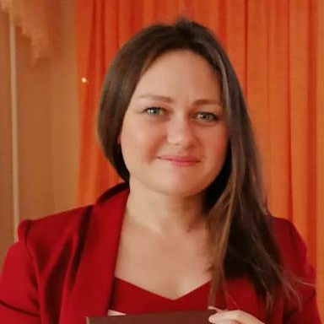
«Формирование коммуникативной компетенции учащихся посредством метода проектов на уроках английского языка»
учитель английского языка
ГБОУ СОШ с.Переволоки
Рыжова Елена Витальевна

Slide 2
«Проект – это черновик будущего» (Жюль Ренар)
Методы и приёмы формирования коммуникативной компетенции:
Иновационные методы
Мозговой штурм
Брифинг
Иммитация и ролевые игры
Метод проектов

Slide 3
Метод проектов:
Мотивация;
Навык самостоятельной работы;
Прослеживание прогресса (самостоятельно учащимися);
Индивидуальные языковые способности.

Slide 4
Задачи нашей школы:
поддержание постоянного интереса к предмету, предложения для решения нестандартных задач и поощрение интереса к изучению внепрограммного материала;
индивидуальный подход к каждому обучающемуся, корректное выстраивание образовательной траектории развития учащихся.

Slide 5
«First think, then speak»
простой алгоритм над проектом;
рекомендации по оформлению проекта;
раздел «Проверь себя»

Slide 6
Портфолио

Slide 7
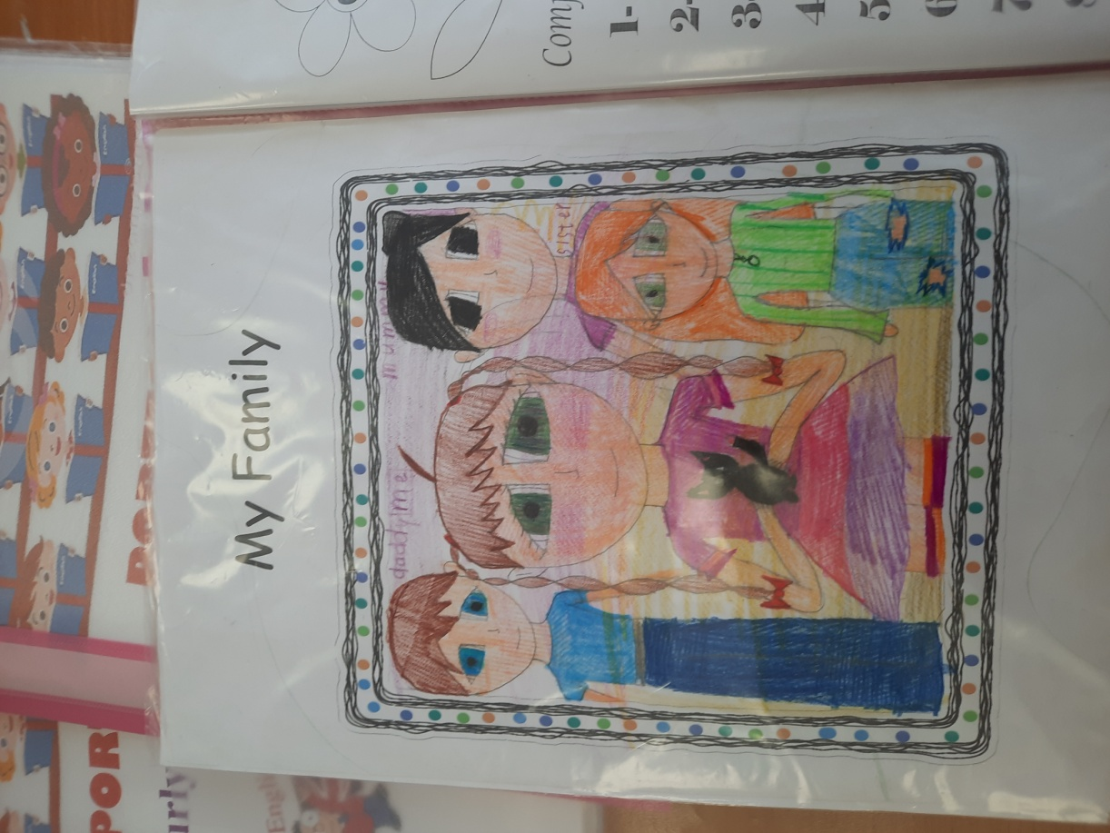
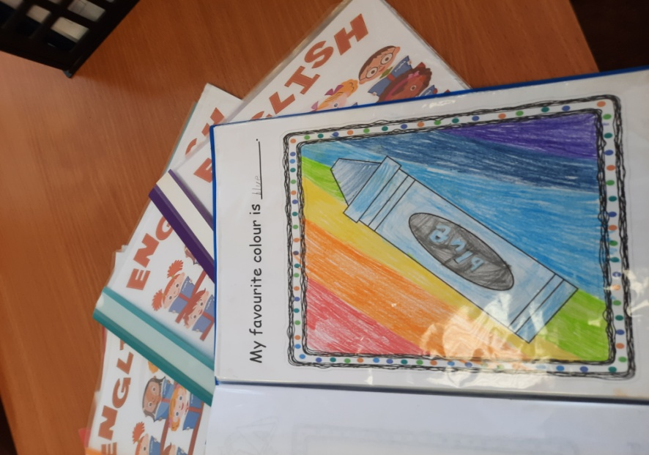

Slide 8
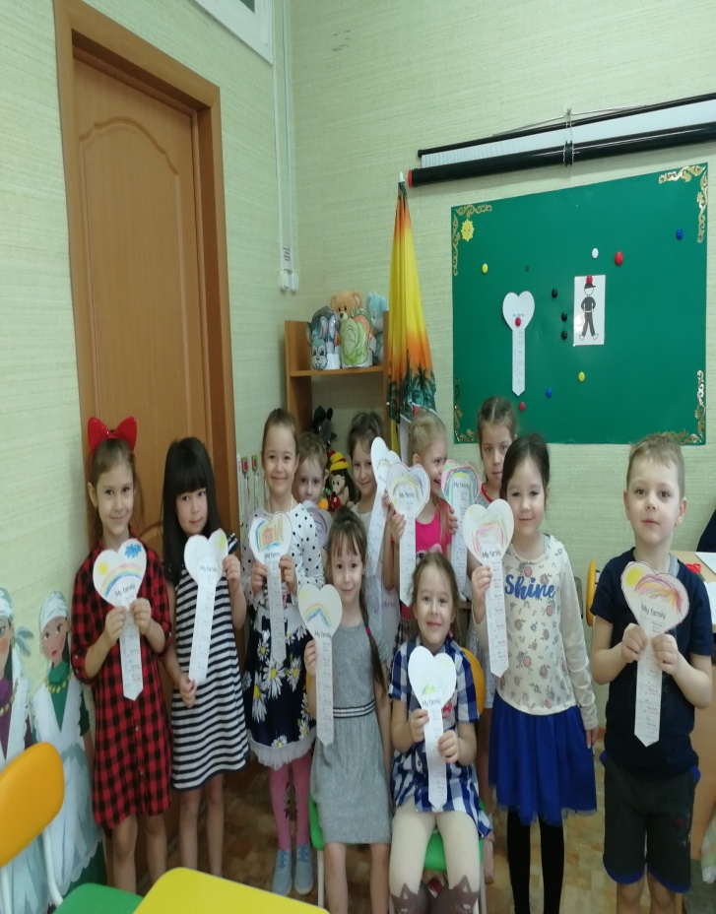
Проекты

Slide 9
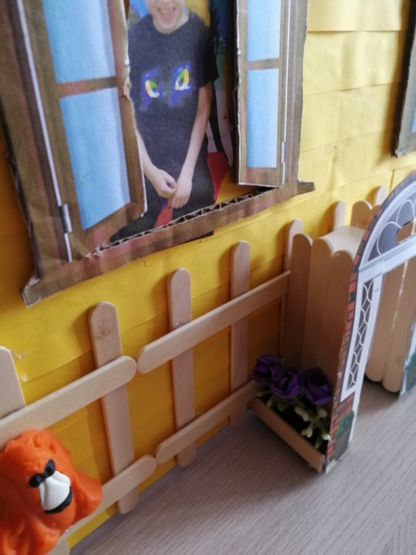
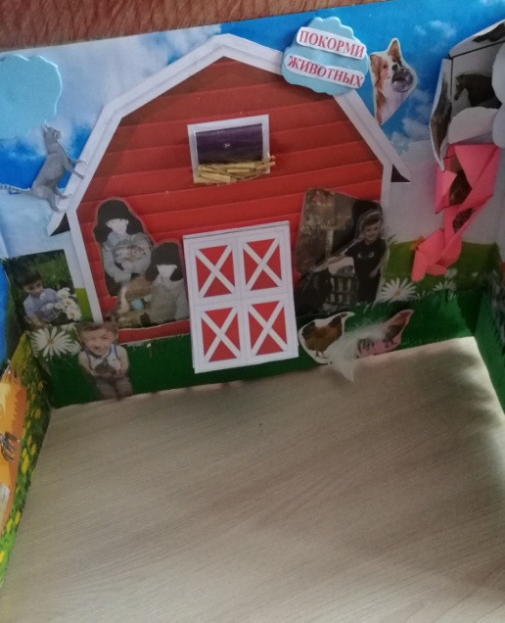
Проект ученика 2 класса

Slide 10
Вывод
Ученик получивший опыт подготовки и защите проектов будет готов не только к ВУЗу, но и к успешному карьерному росту во взрослой жизни.

